Slide 1

NÁZEV: VY_32_INOVACE_10/02_HOUSLE
NÁZEV ŠKOLY: MŠ a ZŠ Veselí n. M., Kollárova 1045
AUTOR: Josef Řičica
TEMA: Strunné nástroje
ČÍSLO PROJEKTU: CZ.1.07/1.4.00/21.0822

Slide 2
Anotace
Materiál je určen do hudební výchovy pro žáky základní školy praktické v 7. ročníku. Slouží k názornému seznámení s hudebními nástroji, jejich rozlišování a seznámení s jejich zvukem.
Materiál slouží pro práci na interaktivní tabuli
Vytvořeno: říjen 2011
Ověřeno: 15. listopadu 2011
Žáci se názorně seznámili s hudebním nástrojem, jeho tvarem, funkčností, historií, využitím i zvukem.

Slide 3
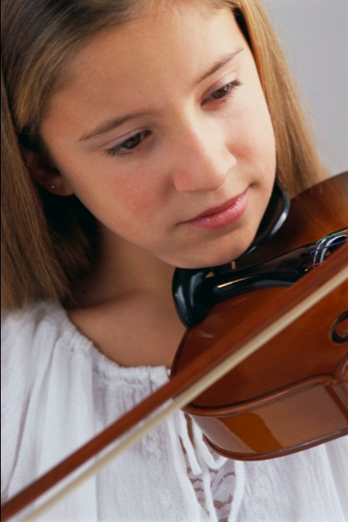
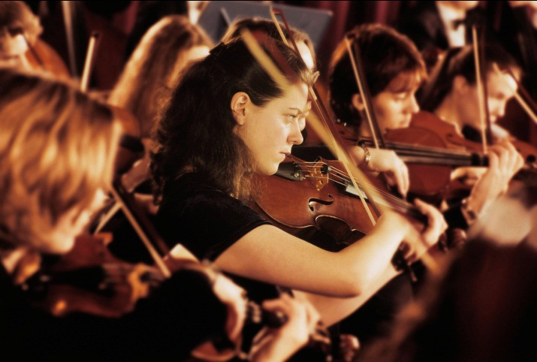
Strunné nástroje - housle
housle jsou strunný smyčcový nástroj se čtyřmi strunami
jsou nejmenší z rodiny houslových nástrojů (menší než viola a violoncello)
drží se pod bradou a podpírají se levou rukou, pravá ruka buď rozeznívá struny smyčcem nebo brnkáním

Slide 4
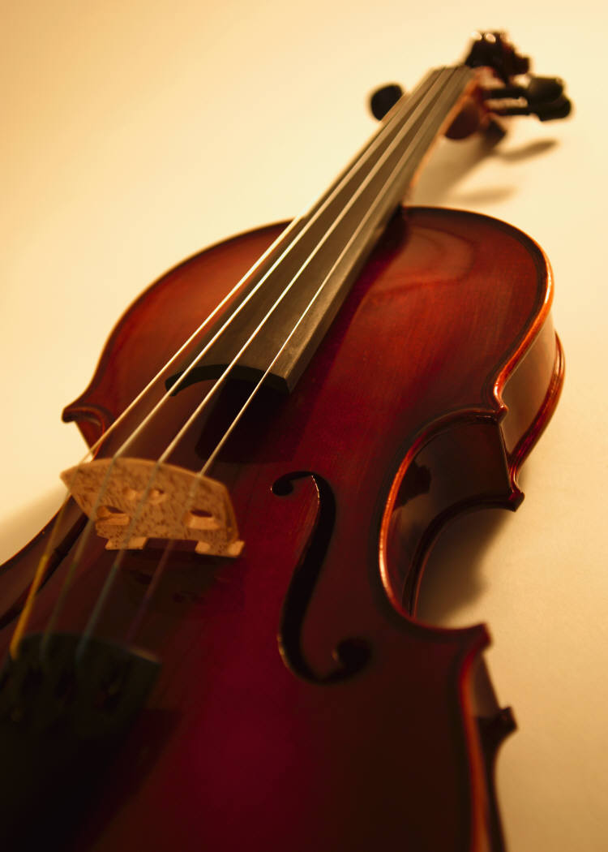
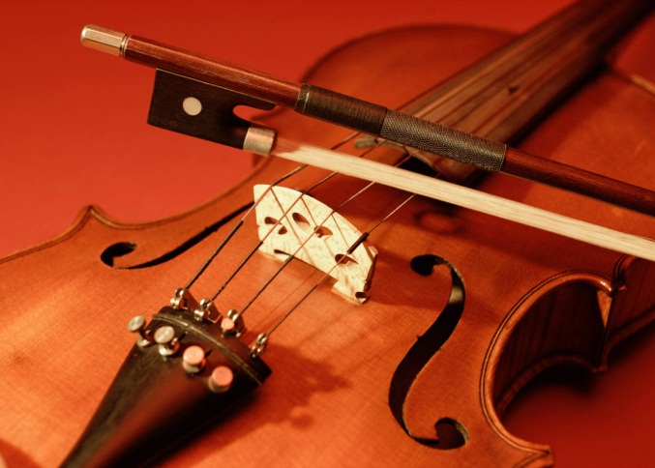
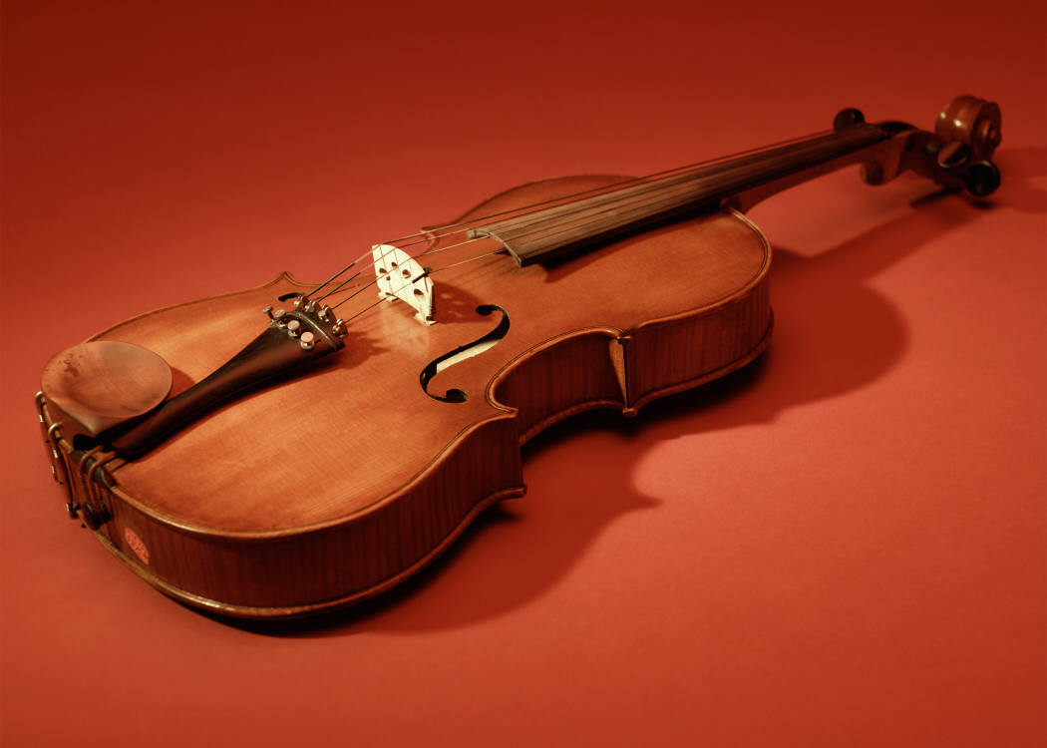
Strunné nástroje - housle
ke hraní se používá smyčec, který je z koňského ohonu

Slide 5
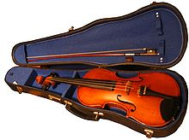

Strunné nástroje - housle
mají hlubokou tradici v evropské klasické hudbě
první housle vznikly pravděpodobně v Polsku, pak na počátku 16. století pronikly do Itálie

Slide 6
Citace
Ilustrace : www.office.microsoft.com
http://cs.wikipedia.org/wiki/Housle

